Slide 1
Mērķu un problēmu analīze
3. tēma
Ligita Bušinska
ligita.businska@cs.rtu.lv

Slide 2
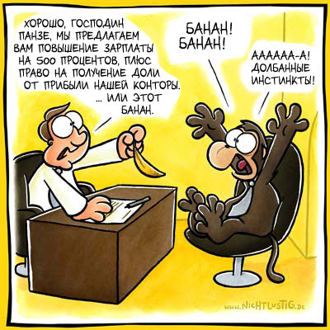
Problēmas un problēmu risināšana
Problēma ir šķērslis, kas traucē sasniegt noteikto mērķi. Tas attiecas uz situācijām, stāvokļiem vai jautājumiem, kas vēl nav atrisināti. Problēma pastāv, kad indivīds jūtas neapmierināts ar to, ka pastāv starpība starp pašreiz esošo un vēlamo
Katra teorētiskā problēma prasa atbilstošo atbildi vai risinājumu. Problēmas risinājuma meklēšana tiek saukta par problēmas risināšanu
Laiks, kas ir vajadzīgs problēmas atrisināšanai, ir problēmas sarežģītības metrika. Vairākām problēmām nav atrasti risinājumi un tās tiek klasificētas kā atvērtas problēmas
- Labi, Šimpanze kungs, mēs piedāvājam Jums paaugstināt atalgojumu par 90 % un tiesības uz peļņas daļas saņemšanu
- Vai arī šo banānu.
Banānu,
Banānu!
AAAAA!!!
Atkal šie instinkti!

Slide 3
Sarežģītu problēmu īpašības
Situācijas necaurspīdīgums:
iesākuma necaurspīdīgums
turpinājuma necaurspīdīgums
Situācijas daudzveidība (saliktie mērķi):
neizteiksmīgums
pretstatīšana
nepastāvība
Situācijas sarežģītība (liels vienību, saišu un lēmumu skaits):
neskaitāms
savienošanās (hierarhiskās attiecības, komunikācijas attiecības, izvietojuma attiecības)
neviendabīgums
Dinamika (laika ievērošana):
laika ierobežojumi
fāzes ietekme
neparedzama dinamika

Slide 4
Risinot problēmas pavirši

Slide 5
Viņi neatklāja problēmas galvenos cēloņus

Slide 7
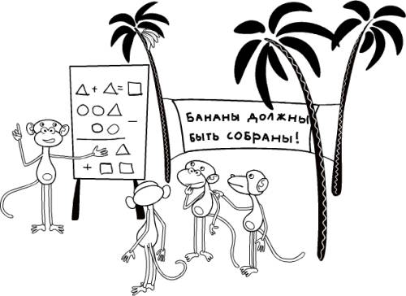
Problēmu risināšanas būtiskas īpašības
Mērķtiecība – uzvedība ir vērsta uz mērķa sasniegšanu
Apakšmērķu izdalīšana – netriviālas problēmas risināšana paredz mērķa sadalīšanu apakšmērķos
Operatora pielietošana – katra apakšmērķa sasniegšanai ir jāpielieto atbilstošais operators
Operators = darbība, kas transformē vienu problēmas stāvokli citā stāvoklī
Problēmas
A. stāvoklis
Operators
Problēmas
B. stāvoklis
Banāniem jābūt savāktiem
John Anderson, Cognitive Psychology and its Implications, Sixth Edition

Slide 8
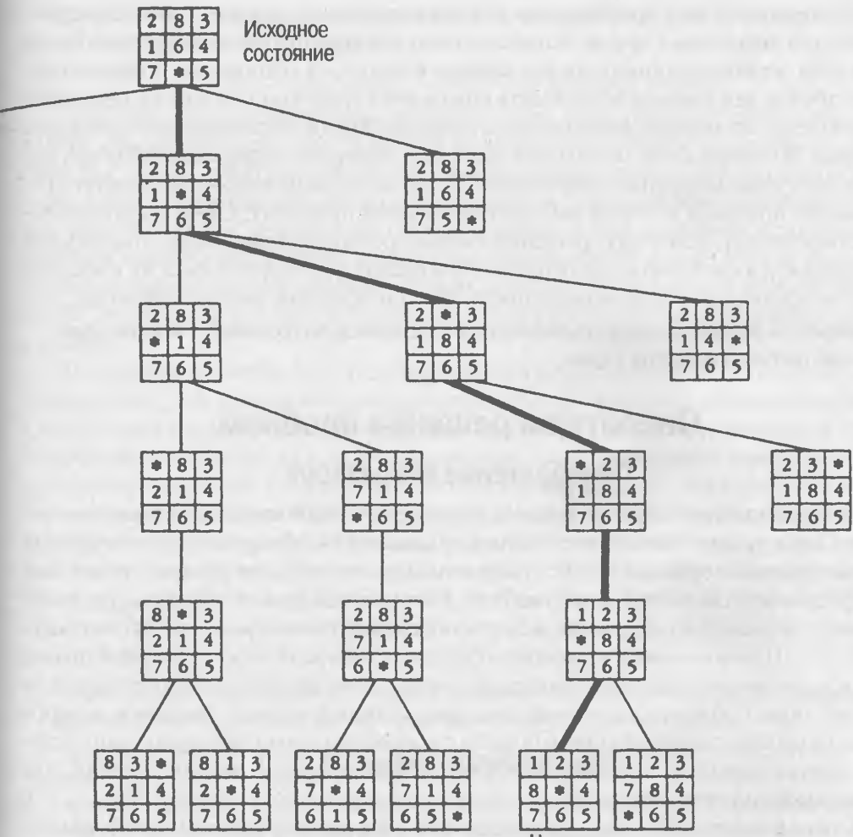
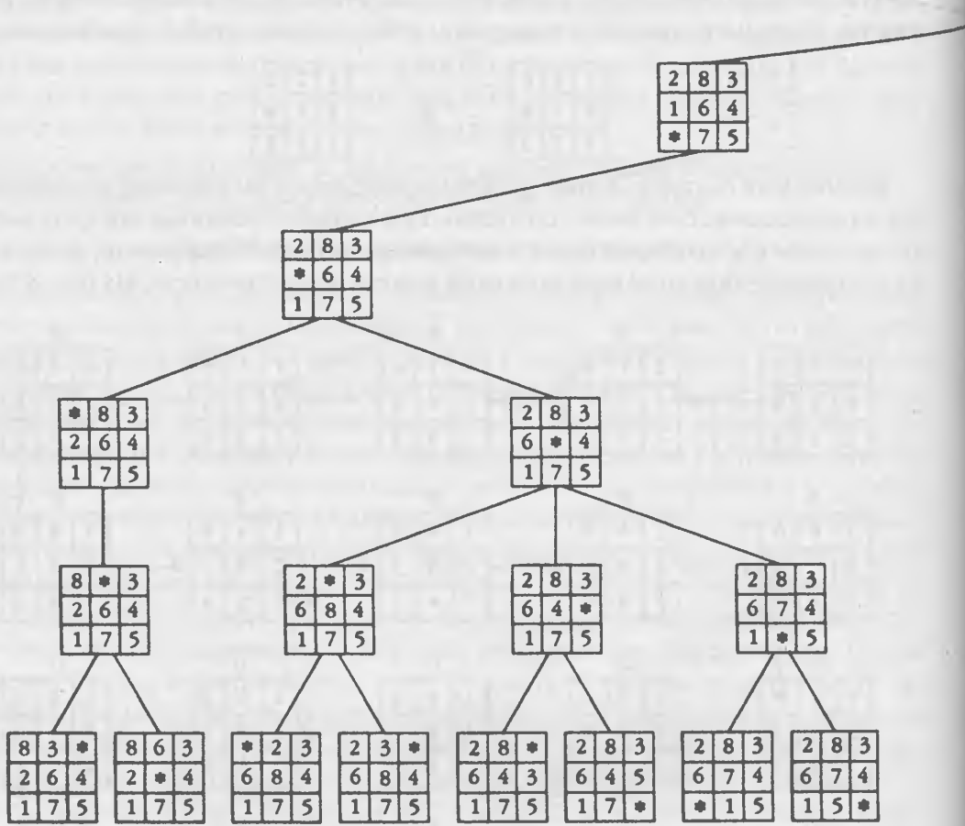
Problēmas risinājumu telpa
John Anderson, Cognitive Psychology and its Implications, Sixth Edition
Apspriežot problēmas risinājumus, bieži vien pielieto risinājumu grāfu, kas veido iespējamo problēmas risinājumu telpu

Slide 9
Problēmu risināšanas metodes
Algoritmi
Heiristikas
Atšķirību samazināšana
Mērķu un līdzekļu analīze
Inversā analīze
Ar analoģijām
...
John Anderson, Cognitive Psychology and its Implications, Sixth Edition
Notes:
Heuristic is an adjective for experience-based techniques that help in problem solving, learning and discovery. A heuristic method is used to come to a solution rapidly that is hoped to be close to the best possible answer, or 'optimal solution'. A heuristic is a "rule of thumb", an educated guess, an intuitive judgment or simply common sense. A heuristic is a general way of solving a problem. Heuristics as a noun is another name for heuristic methods.
Each algorithm is a list of well-defined instructions for completing a task.

Slide 10
Problēmu risināšanas metodes: Atšķirību samazināšana
Sekmīgi
Salīdzināt patreizējo stāvokli ar mērķu stāvokli, lai atrastu atšķirības
(metrikas)
Novērst atšķirības
Atšķirības
Nav atšķirību
VEIKSME
NEVEIKSME
Metode ir tuvredzīga, jo tiek novērtēts tikai nākošais solis, neredzot kopējo plānu
Dažās situācijās pareizais risinājums ietver sevī līdzību noliegšanu
John Anderson, Cognitive Psychology and its Implications, Sixth Edition

Slide 11
Problēmu risināšanas metodes: Mērķu un līdzekļu analīze (1)
Neveiksmīgi
Veiksmīgi
Uzstādiet operatora nosacījumus atbilstoši tekošajām stāvoklim, lai atrastu vissvarīgāko atšķirību
Apakšmērķis:
novērst atšķirības
Meklēt operatoru, kas var novērst atšķirību
Operators
sameklēts
Atšķirība
noteikta
Operators
nav atrasts
Atšķirību nav
NEVEIKSME
PIELIETOT OPERATORU
Mēģiniet novērst “sarežģītas” atšķirības, pat ja tas izraisīs jaunu atšķirību atklāšanu, kas ir mazāk sarežģītas
John Anderson, Cognitive Psychology and its Implications, Sixth Edition

Slide 12
Problēmu risināšanas metodes: Mērķu un līdzekļu analīze (2)
Esmu izsalcis un vēlos, lai mans vēders būtu pilns. Starpība starp vēlamo un esošo ir tukšais vēders. Nomainīt vēdera stāvokli uz vēlamo var ēdiens. Taču man nav nekāda ēdiena.
Man ir jāiegādājas ēdiens. Starpība starp vēlamo un esošo ir ēdiena neesamība. Nomainīt uz vēlamo stāvokli, varētu ēdiena meklēšana, nopirkšana, audzēšana, medības.
Meklēju ēdienu, bet apkārt neko nevaru sameklēt. Nolēmu iegādāties ēdienu, taču priekš tā ir vajadzīga nauda. Bet man nav naudas. Kā es to varētu dabūt? Izņemt no bankas automāta, pārdot kaut ko. Utt....
Pseido kodā:
Transformēt tekošo stāvoklī uz mērķu stāvokli.
Salīdzināt tekošo stāvokli ar mērķu stāvokli, lai atrastu vissvarīgāko atšķirību.
(WHILE) Kamēr atšķirība starp tekošo un vēlamo stāvokli pastāv.
Apakšmērķis: Novērst atšķirību.
Ja neizpildās, tad iziet (EXIT): Neveiksme (Failure).
Salīdzināt tekošo un vēlamo stāvokli, lai atrastu vissvarīgāko atšķirību
(EXIT) Izeja: Veiksme (Success).
Lai novērstu atšķirības.
Kamēr (WHILE) ir operatori, kurus vajag pētīt un ir nenovērstas atšķirības.
Meklēt pēc operatora, kas varētu novērst atšķirības.
Ja operators netika atrasts, tad iziet (EXIT): Neveiksme (Failure).
Kamēr (WHILE) veiksmīgi darīt.
Salīdzināt operatora nosacījumus ar tekošo stāvokli, lai atrastu vissvarīgāko atšķirību.
Ja (IF) atšķirība ir atrasta, tad (THEN)
Novērst atšķirību
Pretēji (ELSE)
Iziet (EXIT): pielietot operatoru

Slide 13
Problēmu risināšanas metodes: Inversā analīze
Nokrāsot kāpnes un
griestus zaļā krāsā
Nokrāsot kāpnes un
griestus zaļā krāsā
Nokrāsot kāpnes
zaļā krāsā
Nokrāsot griestus
zaļā krāsā
Nokrāsot kāpnes
zaļā krāsā
Nokrāsot griestus
zaļā krāsā
Iegādāties
zāļo krāsu
Iegādāties
zāļo krāsu
Iegādāties
zāļo krāsu
Nokrāsot
kāpnes
Nokrāsot
griestus
Nokrāsot
kāpnes
Izmantot
kāpnes
Izmantot
kāpnes
Nokrāsot
griestus
Grūtības parādās, kad apakšmērķi ir savstarpēji atkarīgi
John Anderson, Cognitive Psychology and its Implications, Sixth Edition

Slide 14

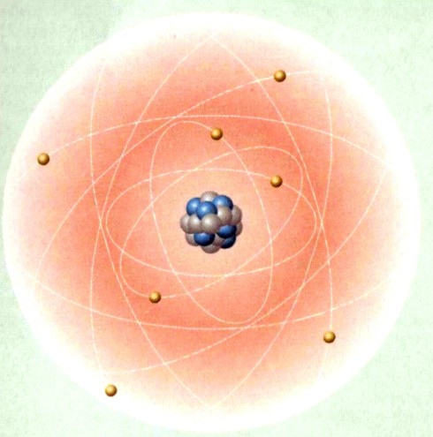
Problēmu risināšanas metodes: Problēmu risināšana ar analoģijām (1)
Izejas apgabals: saules sistēma | Mērķa apgabals: atoms
Saule pievelc planētas Saule ir lielāka, nekā planētas Planētas riņķo apkārt Saulei Planētas riņķo apkārt Saulei dēļ gravitācijas spēka un starpības svarā Uz planētas Zeme ir dzīve | Kodols pievelc elektronus Kodols ir lielāks, nekā elektroni Elektroni riņķo apkārt kodolam Elektroni riņķo apkārt kodolam dēļ gravitācijas spēka un starpības svarā Analoģiju nav
John Anderson, Cognitive Psychology and its Implications, Sixth Edition

Slide 15
Problēmu risināšanas metodes: Problēmu risināšana ar analoģijām (2)
Y
D
N
C
B
O
R
A
Uzdots: RO = NY, RONY
Pierādīt: RN = OY
RO = NY
ON = ON
RO + ON = ON + NY
RONY
RO + ON =RN
ON + NY = OY
RN = OY
Uzdots AB > CD, ABCD
Pierādīt AC > BD
AB>CD
BC>BC
A - R
B - O
C - N
D - Y
> - =
!
John Anderson, Cognitive Psychology and its Implications, Sixth Edition

Slide 16
Problēmu analīzes tehnikas
Algoritmiskās problēmu risināšanas metodes ir atbalstāmas ar problēmu analīzes tehnikām
Problēmu analīzes tehnikas atbalsta sarežģītu problēmu analīzi, ļaujot skatīties uz problēmām metodiski un strukturēti
Analīzes rezultāti ir labs sākumpunkts biznesa problēmu (un cita veida problēmu) risināšanai, kad citi cilvēki jūtas bezspēcīgi un iebiedināti sakarā ar esošo lietu stāvokli
Problēmu analīzes tehnikas
Tehnikas stratēģijas veidošanai
Tehnikas problēmu risināšanai

Slide 17
Tehnikas stratēģijas veidošanai
Tehnikas, kas ļauj izprast biznesu un to vidi, lai atrastu labāko virzīšanas ceļu:
SWOT Analysis – palīdz izstrādāt dzīvotspējīgu un veiksmīgu stratēģiju konkurējošajā vidē
PEST Analysis un Porter's Five Forces – palīdz saprast biznesa vīdi, kurā darbojas uzņēmums
Core Competence Analysis un USP Analysis – palīdz veidot konkurētspējīgu vīziju
Critical Success Factors, McKinsey 7Ss un Greiner Curve – palīdz koncentrēties uz lietām, kas ir saistītas ar sarežģītām biznesa situācijām

Slide 18
Tehnikas problēmu risināšanai
Tehnikas, kas ļauj strukturēti analizēt un risināt problēmas:
Appreciation – tehnika lietderīgas informācijas izgūšanai no faktiem
Cause & Effect Diagrams (Asakas diagramma) - tehnika ļauj pārliecināties, ka ir izskatīti visi fakti saistīti ar problēmu
Affinity Diagrams – palīdz organizēt grupās būtiski atšķirīgas lietas
Risk Analysis – nodrošina formālu struktūru risku identifikācijai un izstrādāt stratēģiju šos riskus pārvaldīt

Slide 19
Tehnikas stratēģijas veidošanai: SWOT analīze
SWOT – Strengths, Weaknesses, Opportunities, Threats
pareizu nosaukumu latviešu valodā meklēt Stratēģiskās vadības literatūrā
Izmantošanas mērķi:
SWOT veido labu pamatu, lai saskaņotu uzņēmuma stratēģiju, pozīciju, virzienu vai kādu citu ideju ar patreizējo lietu stāvokli
SWOT analīze ir vienkārši pielietojama un varētu tikt izmantota darba grupu sesijām
SWOT analīze ir lietderīga prāta vētra sanāksmēs
SWOT analīzi var izmantot biznesa plānošanai, stratēģijas veidošanai, konkurētspējas novērtēšanai, marketingam, biznesa un produkta izstrādei un pētījumu atskaitēm. Papildus to varētu izmantot komandas veidošanas spēlēm

Slide 20
Tehnikas stratēģijas veidošanai: SWOT analīze
IEKŠĒJS
ĀRĒJS
POZITĪVS
Stiprās puses
Iespējas
NEGATĪVS
Vājās
puses
Draudi

Slide 21
Flynn
SWOT informācijas sistēmas projektēšanā
liela daudzuma informācijas par organizāciju apkopošana
SWOT
Aktivitāšu kandidātu kopa
Aktivitāšu kandidātu samazināta kopa
Projektēšana
Lietojuma portfolio
Prioritātes
Resursi
Vadība
Tehnisko risinājumu meklēšana
Izvēlēto aktivitāšu galvenā kopa

Slide 22
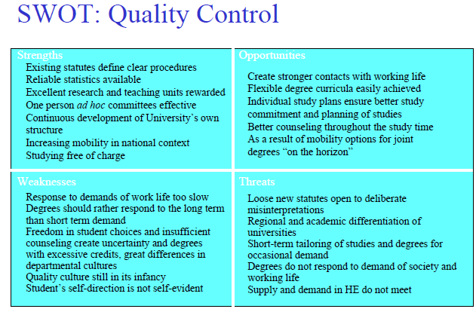
Tehnikas stratēģijas veidošanai: SWOT analīze
http://www.uta.fi/opiskelu/opetuksen_tuki/bolognan_prosessi/SWOT_Leuven.pdf

Slide 23
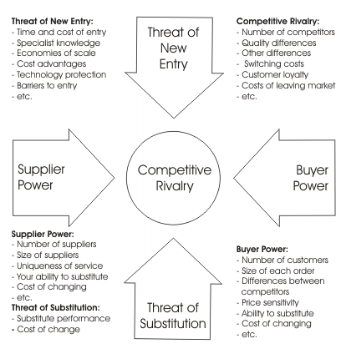
Tehnikas stratēģijas veidošanai: Porter's Five Forces
Palīdz izprast gan pašreizējo konkurētspējīgo pozīciju, gan arī pozīcijas spēku, uz kuru plānojiet virzīties
Parasti tehniku izmanto, lai noteiktu, cik izdevīgi būs veidot jaunu produktu, pakalpojumu vai biznesu. Taču to var izmantot, lai saprastu, kāds ir spēku līdzsvars arī citās situācijās
http://www.mindtools.com/pages/article/newTMC_00.htm

Slide 24
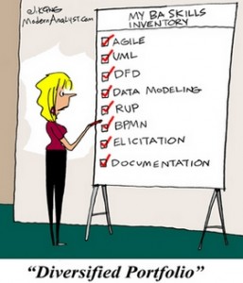
Tehnikas stratēģijas veidošanai: Core Competence Analysis (1)
Ļauj noteikt, vai biznesam jākoncentrējas uz lietām, kas padodas labi, vai jāpiesaista autsorsingu pārējām lietām
Tehnika var tikt izmantota lai novērtētu, gan korporatīvas, gan individuālas kompetences
http://www.mindtools.com/pages/article/newTMC_00.htm

Slide 25
Tehnikas stratēģijas veidošanai: Core Competence Analysis (1)
Pamata kompetenču noteikšanai izpildiet soļus:
Uzskaitiet faktorus, kas ir svarīgi jūsu klientiem
Uzskaities jūsu kompetences un citas lietas, kuras jums labi padodas
Jūsu kompetenču sarakstu novērtējiet pēc kritērijiem: būtiskums, atkārtošanas sarežģītība, pielietojamības plašums. No saraksta izdaliet pamata kompetences
Atkārtojiet trešo soli, bet tikai ar klientu sarakstu
Izanalizējiet divus sarakstus, pieņemot lēmumus: pilnveidot esošās pamata kompetences, jā tādas ir, vai arī noteikt, kādas kompetences jāveido, lai būtu unikālam savā tirgus sektorā
Identificējiet lietas, kas prasa visvairāk laika un finansējumu, un apdomājiet, vai tiešam ir vērts turpināt darīt to
http://www.mindtools.com/pages/article/newTMC_00.htm

Slide 26
Tehnikas problēmu risināšanai: Appreciation
Jāsāk ar faktiem un jāuzdod jautājums “Nu un kas?”, t.i., kādu ietekmi atstāj dotais fakts. Turpiniet uzdot šo jautājumu, kamēr netiks izskatīti visi slēdzieni
Atkārtoti uzdodot jautājumu “Nu un kas?”, iespējams iegūt visu svarīgu informāciju, ko ietver fakts
Fakts: Pagājušajā naktī lija spēcīgs lietus
Nu un kas? | Zeme būs mitra
Nu un kas? | Ātri veidosies dubli
Nu un kas? | Ja daudz tehnikas brauks pa vienu un to pašu ceļu, tad kustība progresīvi samazināsies, jo zeme kļūs vairāk un vairāk dubļaina
Nu un kas? | Ir nepieciešams nostiprināt ceļu, citādāk veidosies nopietni sastrēgumi uz ceļiem
http://www.mindtools.com/pages/article/newTMC_00.htm

Slide 27
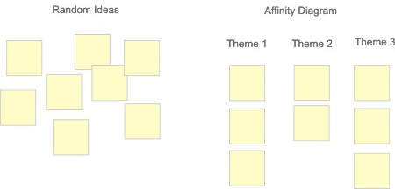
Tehnikas problēmu risināšanai: Affinity Diagrams
Līdzību diagrammas palīdz apstrādāt liela apjoma datus no dažādiem avotiem, nosakot saites starp idejām. Informācija tiek pakāpeniski sistematizēta un sagrupēta no lejas uz augšu
http://www.mindtools.com/pages/article/newTMC_00.htm

Slide 28
Tehnikas problēmu risināšanai: Fishbone Diagram (1)
Cause and Effect, Ishikawa vai Fishbone Diagram
Cēloņu-seku diagramma jeb Asakas diagramma
Asakas diagramma ļauj identificēt, sašķirot un prezentēt iespējamos specifiskās problēmas vai kvalitatīvās īpašības cēloņus
http://www.mindtools.com/pages/article/newTMC_00.htm
http://www.balancedscorecard.org/Portals/0/PDF/c-ediag.pdf

Slide 29
Tehnikas problēmu risināšanai: Fishbone Diagram (2)
Priekšrocības:
Iespējams noteikt cēloņu sāknes
Atbalsta darbu grupās
Vienkāršs un pārskatāms formāts
Norāda uz iespējamām cēloņu variācijām
Palielina zināšanas par procesu
Identificē apgabalus datu vākšanai
Trūkumi:
Diagrammas vienkāršums varētu tikt uzskatīts gan par labumu, gan par tūkumu.
Veidojot lielas diagrammas, ir sarežģīti tajās orientēties, lai gūtu kopējo priekšstatu

Slide 30
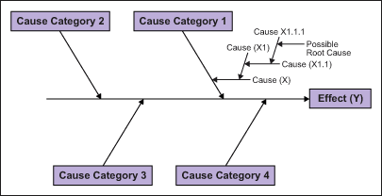
Tehnikas problēmu risināšanai: Fishbone Diagram (3)
http://www.isixsigma.com/

Slide 31
Tehnikas problēmu risināšanai: Fishbone Diagram (4)
Citas pieejas cēloņu grupu noteikšanai:
Service Industries (The 4 Ps)
Policies, Procedures, People, Plant/Technology
Manufacturing Industries (The 6 Ms)
Machines , Methods , Materials, Measurements, Mother Nature (Environment), Manpower (People)
Process Steps (for example)
Determine Customers , Advertise Product , Incent Purchase , Sell Product, Ship Product, Provide Upgrade
Administration and Service Industries (The 8 Ps) –
Price , Promotion , People, Processes, Place / Plant, Policies, Procedures, Product (Service)
(The 4 Ps):
Place, Procedure, People, Policies
(The 4 Ss):
Surroundings, Suppliers, Systems, Skills

Slide 32
Mērķi un mērķu noteikšana
Mērķis ir iecerētās lietas, kuras persona vai sistēma plāno vai vēlas iegūt – personālais vai organizācijas iecerētais galapunkts pieņemtajā virzienā.
Mērķu noteikšana un analīze nodrošina pamatu efektīvai problēmu risināšanai
Mērķu noteikšana un analīze paredz mērķu precizēšanu un vispārināšanu.
Mērķa precizēšana ir process, kad mērķi iedala apakšmērķos. Mērķa vispārināšana notiek pretējā virzienā, iegūstot augstākā līmeņa mērķus. Mērķus detalizēt var, atbildot uz jautājumu “kā mērķi var sasniegt”, taču vispārināšana tiek veikta, atbildot uz jautājumu “kāpēc dotais mērķis parādījās”.

Slide 33
Mērķu īpašnieki
Mērķis
Mērķis
Biznesa mērķis
Personīgais mērķis
Sistēmas mērķis
Personīgais mērķis
[Pohl & Haumer 1997]
[Dardenne et al 1993]
Mērķis
Korporatīvais mērķis
Praktiskais mērķis
[Cooper 1996]
Personīgais mērķis
Mākslīgais mērķis
Notes:
System goals are application specific goals that must be achieved by the composite system
KAOS distinguishes between private and system goals [Dardenne et al 1993]: private goals are goals of individual agents, system goals are the goals of the system as whole.
Cooper distinguishes between personal, corporate, practical, and false goals [Cooper 1996]: personal goals are goals of individual users which are connected with their self esteem and the interest they see in the system they use corporate goals are goals of the organization as a whole
practical goals are goals that individual users need to achieve to satisfy corporate goals false goals are goals that are imposed on users by the system and are part of the goal that the developers of the system need to satisfy
Pohl and Haumer distinguish between business and personal goals [Pohl & Haumer 1997]. Private goals are agent specific goals that might be achieved by the composite system

Slide 34
Sistēmas mērķu kategorijas (1)
Apmierinātības mērķi saistīti ar aģenta pieprasījuma apmierināšanu
Informatīvie mērķi saistīti ar aģenta informēšanu par objekta stāvokli
Robustuma mērķi saistīti ar atjaunošanu pēc nepareizas cilvēka uzvedības vai automatizēto aģentu salūšanas
Saskaņotības mērķi saistīti ar saskaņotības uzturēšanu starp automatizētām un fiziskām sistēmas daļām
Drošības mērķi un slepenības mērķi saistīti ar aģentu uzturēšanu drošības stāvoklī
A. Dardenne, A. van Lamsweerde and S. Fickas, “Goal Directed Requirements Acquisition,” Science of Computer Programming, vol. 20, pp. 3–50, Apr. 1993.

Slide 35
Sistēmas mērķu kategorijas (2) (tie paši autori – gadus vēlāk)
Funkcionālie mērķi – kādus pakalpojumus sistēma sniegs
Apmierinātības mērķi - klienta prasību izpildes mērķi
Informatīvie mērķi – aģentu informēšanaspar objektu stāvokļiem
Nefunkcionālie mērķi:
Pakalpojumu kvalitātes mērķi:
Drošums
Slepenība
Lietojamība
Uzvedība
Interoperabilitāte
U.c.
Izstrādes mērķi – standarta programmas izstrādes kvalitātes kritēriji
Arhitektūras ierobežojumi
A. Dardenne, A. van Lamsweerde and S. Fickas, “Goal Directed Requirements Acquisition,” Science of Computer Programming, vol. 20, pp. 3–50, Apr. 1993.

Slide 36
Mērķu klasifikācija atbilstoši to paraugiem
Sasniegt [ģenerēt uzvedību]
Pārtraukt [ģenerēt uzvedību]
Uzturēt [ierobežot uzvedību]
Izvairīties [ierobežot uzvedību]
Optimizēt [salīdzināt uzvedības]
A. Dardenne, A. van Lamsweerde and S. Fickas, “Goal Directed Requirements Acquisition,” Science of Computer Programming, vol. 20, pp. 3–50, Apr. 1993.

Slide 37
Mērķu avoti
Biežāk izmantojamie avoti ir:
scenāriji
lietošanas gadījumi
interviju kopijas
organizācijas stratēģija vai misija
organizācijas politiskas
korporatīvie mērķi un citi
http://lams.epfl.ch/reference/goal

Slide 38
Mērķu noteikšana (1)
Mērķis ir vispārīgu nolūku un interešu noteikšana. Savādāk varētu teikt, ka mērķis ir vēlamo rezultātu deklarēšana
Mērķis varētu tikt sasniegts tikai līdz tai robežai, līdz kurai tās tika izprasts
Šīs apsvērums norāda uz nepieciešamību analizēt mērķus
http://www.headinjury.com/goalset.htm

Slide 39
Mērķu noteikšana (2)
Mērķu analīze ir procedūra mērķu definēšanai un to jēgas rafinēšanai
Tas palīdzēs iesaistītām personām uzņemties atbildību par to, ko viņi saka un kādu jēgu piešķir teiktajam
Tas nodrošina kritērijus (metrikas) pēc kuriem mērīt darbības rezultātus, kas tika veikti mērķa sasniegšanai
http://www.headinjury.com/goalset.htm

Slide 40
Mērķu noteikšana (3)
Mērķi parasti ir definēti vispārīgi, abstrakti (tie ir nemanāmi) un ir nepieciešams tos iedalīt specifiskajos uzdevumos, kas nodrošinās mērķa sasniegšanu
Jautājums ir, kā mērīt , cik mērķis ir nemanāms?
http://www.headinjury.com/goalset.htm

Slide 41
Mērķu noteikšana (4)
Mērķis ir vispārīgais nolūka vai intereses definējums
Uzdevums ir vēlamo rezultātu definējums, uzvedības izmaiņas, kas parāda mērķa sasniegšanu
Rezultāts – produkta definējums, kas ir vēlamā mērķa rezultāts
Sasniegšanas līmenis – uzvedības kvalitātes definējums
Darbības apstākli – nosaka apstākļus, kuros rezultāts tiks veidots. Tas varētu ietver laika un cita veida ierobežojumus
1. Ar ko atšķirsies?
2. Kā es to atpazīšu, kad ieraudzīšu?
3. Kāds ir optimālais uzvedības līmenis?
4. Kādi ir ierobežojumi, ja kāds varētu ietekmēt uzvedību?
http://www.headinjury.com/goalset.htm

Slide 42
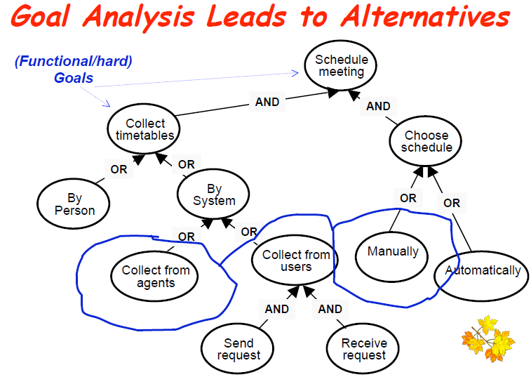
Mērķu analīze noved pie alternatīvām
http://citeseerx.ist.psu.edu/viewdoc/download?doi=10.1.1.92.1135&rep=rep1&type=pdf

Slide 43
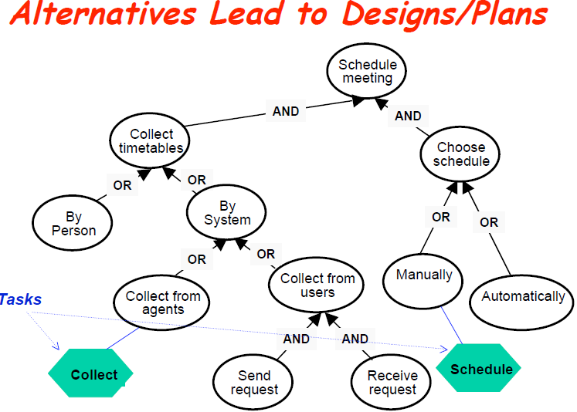
Alternatīvas noved pie uzdevumiem
http://citeseerx.ist.psu.edu/viewdoc/download?doi=10.1.1.92.1135&rep=rep1&type=pdf

Slide 44
Mīkstie mērķi
http://citeseerx.ist.psu.edu/viewdoc/download?doi=10.1.1.92.1135&rep=rep1&type=pdf
Funkcionālie mērķi, tādi kā “Ieplānot tikšanās”, ir labi definēti ar formālām definīcijām
Nefunkcionālie mērķi, tādi kā “lielākā peļņa”, “lielākā klientu apmierinātība” vai “vienkāršāk uzturama sistēma”, specificē kvalitatīvās īpašības, kuras sistēmai jānodrošina
Tādas kvalitatīvās īpašības tiek sauktas par mīkstiem mērķiem, kuriem nav iespējams noteikt skaidrus sasniegšanas kritērijus
Mīkstais mērķis ir sasniegts, ja ir pietiekoši daudz pozitīvu un pavisam nedaudz negatīvu apliecinājumu [Mylopoulos et al. 1999]

Slide 45

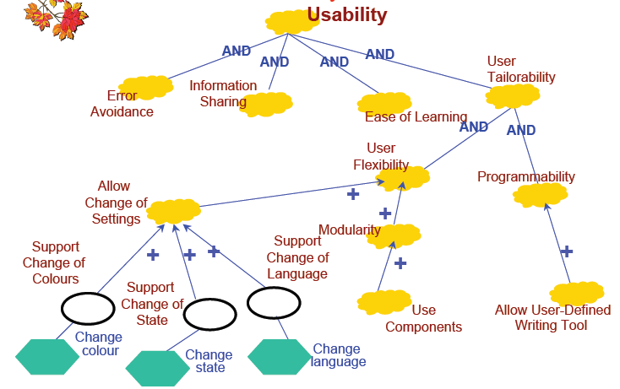
Mīkstie mērķi nefunkcionālo prasību atspoguļošanai
http://citeseerx.ist.psu.edu/viewdoc/download?doi=10.1.1.92.1135&rep=rep1&type=pdf

Slide 46
Kelly metode prasību inženierijā
a₁
a₂
Esošā sistēma
Jaunā sistēma
b₁
b₂
c₂
c₁
Esošās sistēmas trūkumi
Jaunās sistēmas priekšrocības
Esošās sistēmas priekšrocības
Jaunās sistēmas trūkumi

Slide 47
Citi avoti
Mērķu vadāmā prasību inženierija
http://www2.info.ucl.ac.be/research/projects/AVL/ReqEng.html
Mērķu analīze
http://edtech.ced.appstate.edu/class/isd/modules/mod_4/#background
Problēmu analīze
http://www.softwarestudio.org/classes/lectures/ProblemAnalysis.pdf
http://www.ausaid.gov.au/ausguide/ausguidelines/1-2-1.cfm
http://www.popcenter.org/Library/ConferencePapers2004/InteractiveProblemAnalysis_Eck.pdf
SWOT analīze
http://www.mindtools.com/pages/main/newMN_TMC.htm
http://www.businessballs.com/swotanalysisfreetemplate.htm (!!!)
http://www.uta.fi/opiskelu/opetuksen_tuki/bolognan_prosessi/SWOT_Leuven.pdf
Asakas diagramma
http://www.isixsigma.com/library/content/c020610a.asp
http://www.skymark.com/resources/tools/cause.asp
Kelly teorija
www.repgrid.com/pcp/
http://www.enquirewithin.co.nz/HINTS/skills2.htm

Slide 48
Praktiskais darbs
3. tēma

Slide 49
Uzdevums
Ar SWOT metodi nosakiet savas izvēlētās sistēmas attīstības stratēģiju.
Izmantojot mērķu analīzes jautājumu kopu (http://www.headinjury.com/goalquest.htm ) un/vai mērķu analīzes procesa aprakstu (http://www.headinjury.com/goalset.htm), izveidojiet mērķu koku izvēlētajai sistēmai.
Vienu mērķu analīzes rezultātā atklāto problēmu izanalizējiet, izmantojot Asakas diagrammu.
Ar Kelly metodi salīdziniet eksistējošo sistēmu un sistēmu, kas realizētu mērķu analīzē izvirzītos mērķus.

Slide 50
Mērķi
Mērķu koks
Risinājums
Stratēģija
SWOT
Problēmas
Asakas
diagramma
Risinājuma
realitātes pārbaude
Kelli
Metožu lietošanas secība var mainīties atkarībā no problēmsfēras specifikas

Slide 51
SWOT (1)
1. Definējiet stiprās puses:
Uzskaities kompetences, kas jūs padara par konkurētspējīgiem atbilstošajā tirgus sektorā
Domājiet par stiprām pusēm, skatoties uz tām no konkurentu viedokļa
Definējot stiprās puses, nepieciešams palikt reālistiem
Meklējiet atbildes uz jautājumiem:
Kādas priekšrocības jums ir?
Ko jūs dariet labāk, salīdzinot ar pārējiem?
Kādiem unikāliem vai lētiem resursiem jums ir pieeja?
Ko cilvēki no jūsu tirgus sektora definē, kā jūsu priekšrocības?

Slide 52
SWOT (2)
2. Definējiet vājās puses:
Ir nepieciešams reālistiski noteikt savas vājas vietas. Papildus izanalizējiet, ko citi cilvēki uzskata par jūsu vājām pusēm, vai jūsu konkurenti kaut ko dara labāk par jums
Meklējiet atbildes uz jautājumiem:
Ko jūs varētu uzlabot?
No kā jūs vēlētos izvairīties?
Ko cilvēki no jūsu tirgus sektora uzskata par trūkumiem?
Kādi faktori ietekmē uz peļņas samazināšanu?

Slide 53
SWOT (3)
3. Definējiet iespējas:
Iespējas ir pašreiz pieejamās izredzes uzņēmumam augt vai attīstīties, jo izveidojas noteikti labvēlīgi apstākli biznesa vidē
Iespēju piemēri: klientiem parādījās jaunas prasības, kvalitātes uzlabojumi, vertikāla integrācija, jaunās tehnoloģijas, izmaiņas likumdošanā
Iespējas var noteikt, analizējot stiprās puses un uzdodot jautājumu: vai tās pavērš jaunās iespējas
Papildus, jūs varētu aplūkot savas vājas vietas un noteikt, kādas iespējas varētu tās novērst

Slide 54
SWOT (4)
4. Definējiet draudus:
Draudi ir faktori no jūsu ārējās vides, kas varētu apdraudēt jūsu stabilo stāvokli
Iespējamie draudi: konkurentu jauna produkcija, izmaiņas demogrāfiskajā situācijā, izmaiņas likumdošanā
Meklējiet atbildes uz jautājumiem:
Vai izmainījās darba, produkta vai pakalpojuma nepieciešamas specifikācijas?
Vai izmaiņas tehnoloģijās varētu apdraudēt jūs?
Vai ir izmaiņas likumdošanā, kas varētu jūs apdraudēt?
Vai ir drauds pazaudēt galveno personālu?

Slide 55
SWOT (5)
5. Definējiet attīstības stratēģiju:
Stratēģiju varētu aprakstīt ar teikumu, kas nosaka, kādā veidā jūsu stiprās puses un iespējas varētu palīdzēt jums uzlabot vājās vietas un novērst draudus

Slide 56
Mērķu koks
Izveidojiet mērķu koku, izmantojot mērķu analīzes jautājumu kopu (http://www.headinjury.com/goalquest.htm) un/vai mērķu analīzes procesa aprakstu (http://www.headinjury.com/goalset.htm)
Mērķu koks:
Katrs elements – konkrēts jēdziens (mērķis vai apakšmērķis konkrētā abstrakcijas līmenī) – viszemākajā līmenī tā būs funkcija vai uzdevums
Visu mērķa koka lapu realizācija nodrošina saknes mērķa sasniegšanu
Vairākas koka lapas var būt vienādas

Slide 57
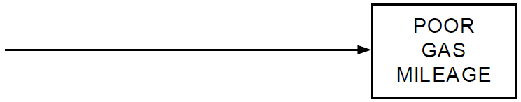
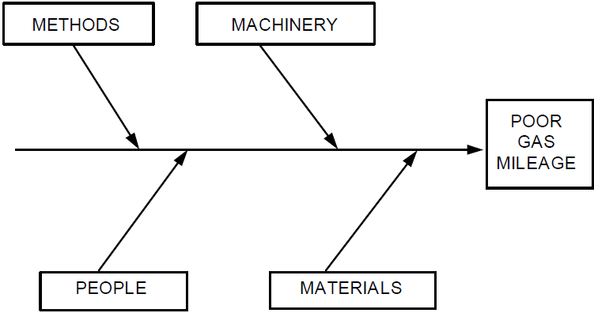
Asakas diagramma (1)
1. Identificējiet un skaidri definējiet efektu, kas tiks analizēts. Frāze varētu tikt formulēta negatīvi, kā problēma, vai pozitīvi, kā mērķis.
2. Identificējiet galvenās kategorijas jeb cēloņu grupas

Slide 58
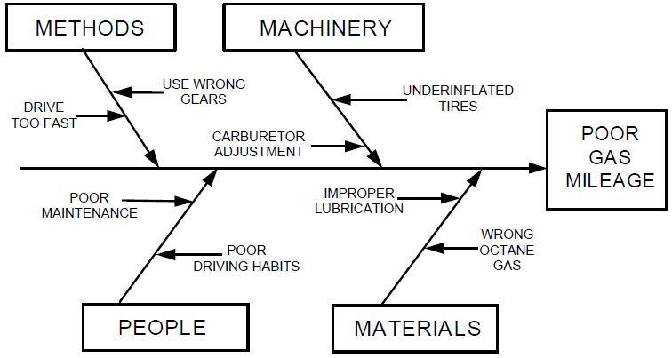
Asakas diagramma (2)
3. Katrai kategorijai identificējiet specifiskus faktorus, kas varētu būt problēmas cēloni

Slide 59
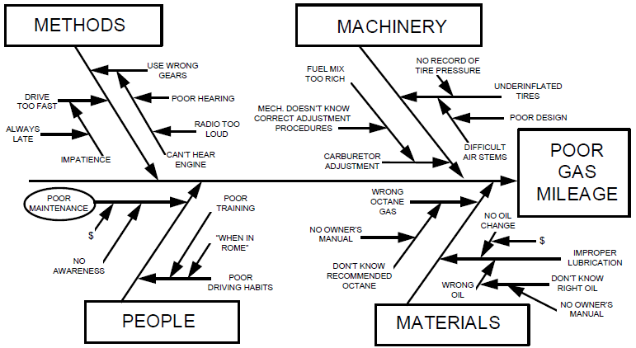
Asakas diagramma (3)
5. Pievienojiet detalizēto līmeni

Slide 60
Kelly metode
Ar Kelly metodi salīdziniet eksistējošo sistēmu un sistēmu, kas realizētu mērķu analīzē izvirzītos mērķus

Slide 61
Asakas diagramma (4)
6. Analizējiet diagrammu:
Paskatīties uz diagrammas “līdzsvaru”, pārbaudot kategoriju detalizācijas pakāpi
Noteikt cēloņus, kas bieži atkārtojas. Šie cēloņi varētu atspoguļot sakņu cēloņus
Noteikt, kādus cēloņus iespējams mērīt, lai varētu skaitliski raksturot jebkuru izmaiņu iespaidu
Identificēt un iezīmēt cēloņus, kurus iespējams atrisināt

Slide 62
Veidnes darba izpildei
SWOT analīze:
http://www.mindtools.com/pages/article/worksheets/SWOTAnalysisWorksheet.pdf
http://www.businessballs.com/swotanalysisfreetemplate.htm
Asakas diagramma:
http://www.brighthub.com/office/project-management/articles/6179.aspx
http://blog.mindjet.com/2009/03/3-free-fishbone-diagram-templates
http://www.isixsigma.com/index.php?option=com_k2&view=item&id=1416:the-cause-and-effect-aka-fishbone-diagram&Itemid=200

